Slide 1
베트남전쟁과 한반도
전쟁특수와 안보에 가려진 진실
박태균
서울대학교 국제대학원 교수
서울대학교 소천한국학센터 소장

Slide 2
연구의 계기
베트남 학생 → 아시나요
박정희 학술대회(호주)
전쟁특수에 대한 학생들의 반응
세계사적 인식과 너무 다른 한국 내의 인식

Slide 3
세계사적 전기
베트남전쟁에 대한 잘못된 인식: 남북전쟁
한국전쟁과는 다른 성격의 전쟁:
한국과 달리 기본적으로 ‘내전’ 성격의 전쟁.
다른 나라의 전쟁에 대한 외부의 개입은 보통 국제전적 성격을 가진 전쟁, 또는 학살이 발생하는 전쟁.
내전에 대한 국제적 개입은 명분이 있는 것인가? 또는 승리의 가능성이 있는 것일까?

Slide 4
미국은 이길 수 있었을까?
서로 다른 평가
일반적 평가는 잘못된 곳에서 잘못 개입한 전쟁
그러나 1980년대 이후 보수의 반격 시작: 인도네시아에서의 학살(1965)에 대한 재평가. 레이건∙대처∙나까소네에 의한 신자유주의적 인식. “베트남에 잘 개입했다. 이길 수도 있었다.”
군사전략의 문제: 선전포고는 있었는가? 롤백은 가능했는가?(한국전쟁의 트라우마)

Slide 5
미국의 개입
미국의 오해: 중국과 베트남… 그 긴 역사.
미국은 베트남과 한국을 거의 동일시.
그리고 미국의 트라우마: 미국이 전쟁에서 질 수밖에 없었던 중요한 요소.

Slide 6
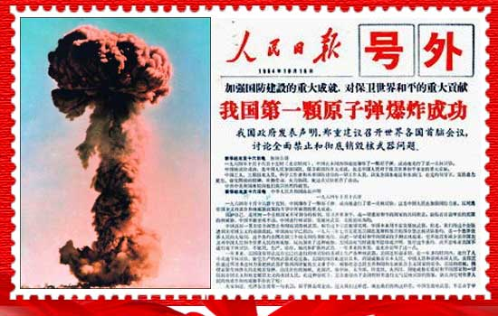
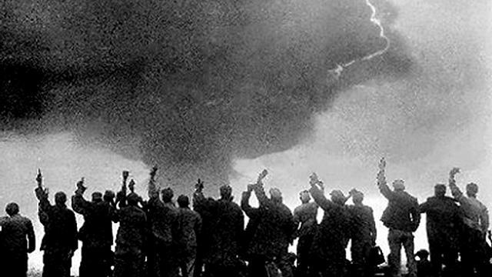

Slide 7
한국의 개입
해외파병과 주한미군/한국군 감축의 문제: 이승만 정부의 인도네시아, 인도차이나 파병 제안. 아이젠하워 행정부의 일축
박정희 정부의 제안: 버거플랜(1961년/1962년)에 대한 대응. 케네디 정부의 일축. 아직 케네디 정부는 적극적으로 개입하지 않은 상황.
케네디 사후 존슨 행정부의 요청: More Flag. 유엔 동원 불가능. 프랑스∙영국의 참전 반대(알제리, 중국의 문제).
한국이 가지 않았다면…

Slide 8
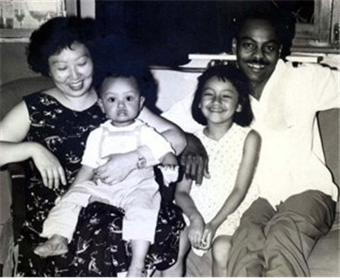
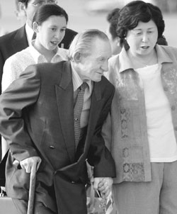
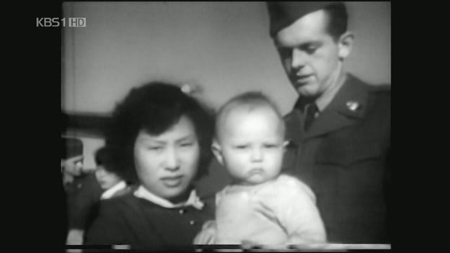

Slide 9
참전국
한국 ∙ 태국 ∙ 호주 ∙ 뉴질랜드 ∙ 필리핀
참전을 희망했지만 파병하지 못한 국가: 타이완(31명), 스페인(13명)
베트남전쟁 초기 정치적으로 가장 큰 영향을 받은 국가: 인도네시아
베트남전쟁 초기 경제적으로 가장 큰 영향을 받은 국가: 태국, 필리핀, 한국, 일본, 타이완(모두 미군 기지가 있었던 국가) → 1960년대 중후반 필리핀 5.1%, 태국 9.4%의 경제성장률

Slide 10
베트남 전쟁과 한반도
가장 많이 논의되는 부분: 경제적 영향
한국: 10억 3,600만 달러(무역수입 2억 3,600만 달러, 무역외수입 7억 3,000만 달러) 장병송금 19.4%, 근로자 송금 16%
현대건설/한진(1970년대 중동 건설특수)
한진이 가장 큰 규모. 가장 많을 때 4,000여 명. 안캐패스 근처.
더 많은 수가 미국계 회사: SOFA 자료에 나타나는 내용들. 기지촌/양담배 문제도 중요한 내용.

Slide 11
게다가
군수산업
면직물 쿼터제
1973년 중화학공업 선언
중동 진출 (확인해 봐야 할 부분)

Slide 12
그러나…
누가 경제적 이득을 가져갔는가?
재벌 순위의 변화. 현대, 한진의 진입.
실제 고려할 것은 정치외교적, 안보적 측면.
참전의 최대 이유는 경제적 이유가 아니라 외교적/군사적 이유이기 때문.
군축에 대한 대응, 한미동맹의 문제
“한국군이 가지 않았다면 주한미군이 갔을 것”(1967년 대선 대전유세)
한국군 감축에 대한 대응과 보은의 성격

Slide 13
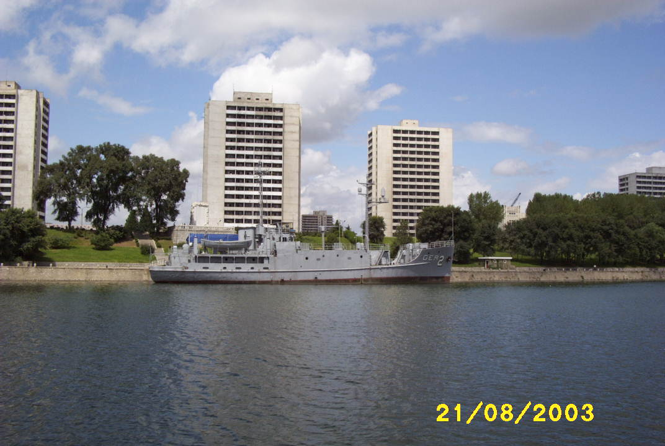
안보위기

Slide 14
1968년의 안보위기
청와대 습격 사건: 30명의 게릴라 침투. 5명 죽고, 2명 생포. 나머지는? 김재규와의 악연.
이틀 후 푸에블로호 사건: 원산 근처에서 북한에 의해 나포됨. 70여명의 선원이 억류됨.
아이젠하워 “1968년 발생했던 가장 당황했던 사건”
10일 후 구정공세 (Tet Offensive in Vietnam)
이승복 사건: 10월 30일~11월 2일 120여 명의 게릴라들이 울진 삼척 지구에 침투.
1969년에도 계속됨: EC 121기 격추 사건, 칼기 납북사건-이산가족

Slide 15
이 위기는 무엇 때문?
유신체제 선포의 직접적 배경: 안보위기가 왔지만, 미국이 박정희 정부를 따돌리고 북한과 직접 협상. 게다가 70년대 초 주한미군 1개 사단 철수. (서로가 연결된 것으로 파악)
북한의 공격적인 전술: 북베트남을 돕기 위한 하나의 방안. 1966년 당대표자대회, Mitchell Lerner, “A Dangerous Miscalculation: New Evidence from Communist-Block Archives about North Korea and the Crises of 1968,” Journal of Cold War Studies, Vol. 6, Issue 1, 2004, Winter
1960년대 초반 이후 북한의 적화공세: 4대 군사노선(전군의 간부화 등)

Slide 16
실제적 배경
북한의 공세는 사실 약간의 논란거리는 있음. 동독 대사관의 문서: 중국이 요청했지만 북한 거절. 1966년 문화혁명 당시 북중관계에 대한 고려 필요.
그러나 또 하나 고려해야 할 것은 1968년 이전에 있었던 남북 간 갈등의 고조.
1966년 10월 31일 존슨 대통령의 방문(존슨탕, 부대찌게)

Slide 17
급증하는 남북간 충돌
( ) 안은 유엔군이 국무부에 보고한 숫자.
 | 1965년 | 1966년 | 1967년
DMZ 충돌 사건 | 42 | 37 | 423 (286)
DMZ 남쪽에서의 충돌 | 17 | 13 | 120
실제 발포 건수(DMZ+Interior) | 23 (29) | 19 (30) | 117 (132)
DMZ 남쪽에서의 발포 건수 | 6 | 11 | 95
DMZ 남부 북한 측 사망자 수 | 4 (34) | 43 (43) | 224 (146)
DMZ 남부 나포된 북한 군인 수 | 51 | 19 | 50
유엔군 사상자 수 | 21 (40) | 35 (39) | 122 (75)
유엔군 부상자 수 | 6 (49) | 29 (34) | 279 (175)
남한 경찰 사망자 수 | 19 | 4 | 22
남한 경찰 부상자 수 | 13 | 5 | 53

Slide 18
유엔군 사령관의 진단
북한 측 전술이 변화했다.
남한의 전투부대 추가파병을 막기 위한 것
북한이 자원 군인을 베트남에 보낼 때 한 김일성 연설
한반도에서 제2전선을 만들기 위한 전술
“북한은 미국이 베트남에 너무 많이 투여했기 때문에 한국에서는 전쟁을 할 수 없을 것으로 판단하고 있다.”
정전협정 이후 처음으로 북한이 남한 지역에 게릴라 투쟁 지역을 만들려고 한다.
미군 바라크 습격. 작은 그룹의 침투 시도 등.

Slide 19
박정희 대통령의 적극적인 보복 전략:
“It would jeopardize U.S. Congressional support for military assistance to Korea.” (Telegram 1311 from Seoul, Sep. 13, 1967)
※ 미국의 목적은 더 심각한 긴장을 막는 것이며 한국군이 정전협정을 위반하지 못하도록 하는 것. ‘The objective of U.S. policy was “to prevent further escalation of tension, to de-escalate if possible, and to ensure the ROK troops do not violate Armistice Agreement.”’ (Telegram 85861 to Seoul, Nov. 16, 1966)

Slide 20
한국 정부의 공격적인 반 침투 전술
1966년 북한 공격 경우. 11월 초 존슨이 서울에 머무는 동안 남한군 카투사 1명, 미군 6명 사망.
조사 결과 10월 26일 남한군의 북한군 공격에 대한 보복 공격으로 밝혀짐(Telegram 2417 from Seoul, November 2).
두 가지 가능성. 사실일 가능성 또는 일부러 그렇게 조사했을 가능성(추가 파병을 위한 방한).
“There is no evidence that the North Koreans intend to open a "second front" in the Vietnam War.” (Intelligence Memorandum No. 1620/66 Washington, November 8, 1966.)

Slide 21
1967년 9월 4일: 한국 국방부장관은 가장 큰 골칫거리. 엘리트 부대를 훈련시켜서 자꾸 북한에 침투시키려고 한다.
1968년 밴스 특사의 내한: 전체 발생 건수의 1/3은 남한 정부에 책임이 있다.

Slide 22
적극적 보복의 이유
남한군의 사기 문제 (Intelligence Memorandum No. 1620/66 Washington, November 8, 1966.)
유엔군 사령관의 애매한 태도 (Mr. Bundy's Meeting with Mr. Colby, December 1, 1966.)
더 많은 원조의 필요성: 더 이상 경제원조가 안 된다면, 이제는 군사적 원조가 필요하다. 왜냐하면 안보위기가 고양되는 상황에서 추가 파병을 요구하려면 추가 원조가 필요. (Telegram 1120 from Seoul, September 5, and letter from President Pak to President Johnson, September 8, 1967.)

Slide 23
어떻게 이러한 전술이 가능했을까?
미국의 계속되는 파병 요구. 1967년 중반까지 미국은 전체 인구의 25%를 파병. 한국도 그 정도가 되려면 최소한 7만 2,500명을 파병해야 한다. 한국군에 들어가는 돈은 다른 나라에 비해 훨씬 싸다. (Telegram From the Department of State to the Embassy in Korea, Washington, November 19, 1966.)
“우리는 우리의 다른 목적들을 성공적으로 수행하기 위하여 박정희를 돕는 데 필요한 것들을 해주어야 한다. (Embtel, August 23, 1967.)

Slide 24
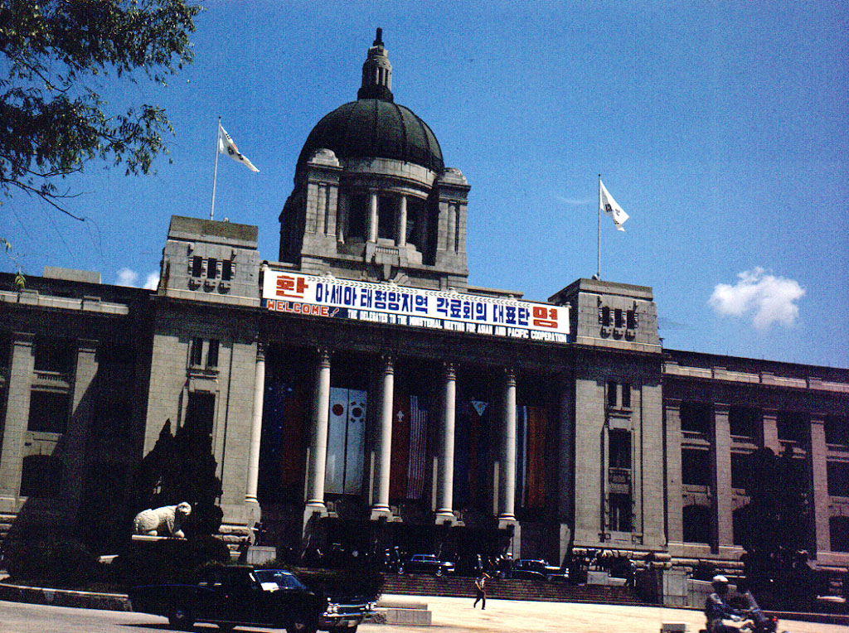
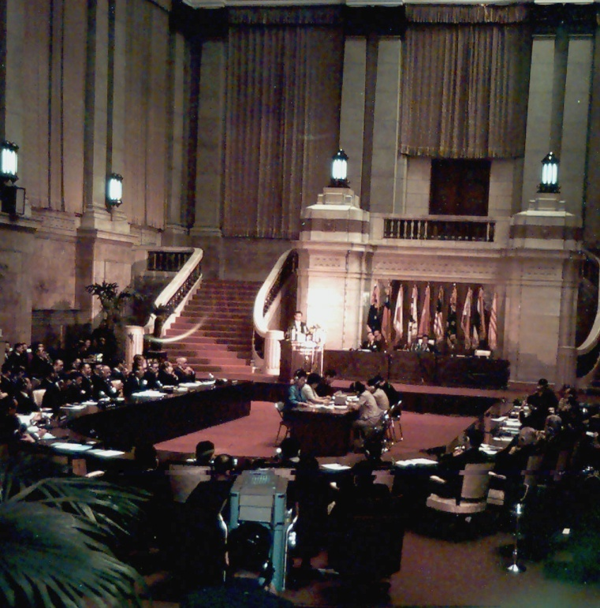
ASPAC in 1966

Slide 25
결과는?
권고와 압력: “Rusk reminded Choe of the consequences of any significant North-South conflict and stated that “if any such clash occurred the ROKG should appear to be the victim of aggression” since the ROK “needs the support and sympathy of many foreign governments.”” (Memorandum of Conversation, November 13, 1967.)
한미관계의 악화: “In short, they see the 50,000 ROK troops in Vietnam as their "Alladin's Lamp" to make all their dreams come true.” (Embtel, November 25, 1967.)

Slide 26
결과적으로
한미관계는 계속 좋았는가? 결정적 찬스를 놓친 것은 아닌가?
미국의 요구를 수용함으로써 허니문 관계를 만들 수 있었지만…
게다가 다른 제3세계 국가들로부터의 평가는?
주한미군은 감축되지 않았는가?
제2경제론을 고려한다면, 예비군이나 국민교육헌장은 이미 안보위기 이전에 계획된 것.

Slide 27
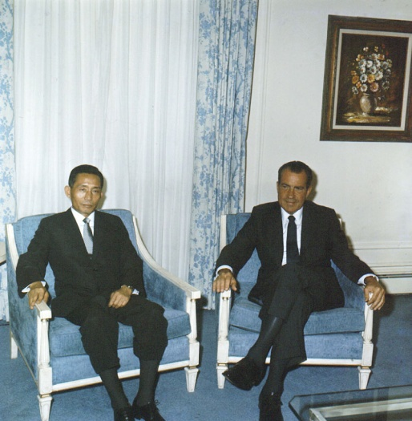
So what?

Slide 28


한국의 공헌
Original Plan
Reality
More Flag
More Flag
More ROK combat troops
ROK combat troops
Armistice
System
+
Park
Security Crisis in Korea
With Tet-Offensive
Downsizing US Troops
Both Vietnam and Korea
Downsizing US Troops
Without more ROK troop
Win-Win
Failure

Slide 29
닉슨의 등장
Cohen의 닉슨에 대한 평가
닉슨이 발견한 것. 곳간이 비었다.
닉슨 독트린, 그리고 명예로운 철수. (한국전쟁의 반복) → 파리 평화협상
미국의 점진적 추락. 주변부로부터의 반동
→ 한편으로 베트남, 이란, 니카라과, 필리핀, 한국으로…
다른 한편으로

Slide 30
1970년대 초 파병국들
1971년 태국의 쿠데타
1972년 마르코스의 계엄령
1972년 유신체제
베트남 전쟁으로 인한 경제성장. 정권의 토대 마련
미국의 개입약화(닉슨 독트린, 달러의 금태환 정지. 브레튼우즈 체제가 막을 내림.)
자율성이 마련됨. (역설적으로 민주화에도 개입할 수 없는…)

Slide 31
미국은 철수를 결정했는데 한국은?
1972년 안케 전투의 문제
한국군 철수에 대한 미국과 한국 정부의 애매한 입장.
안케 전투에서의 전무후무한 패배, 원인은?
미군∙필리핀군∙태국군의 철수, 병사들의 사기, 북베트남군의 심리전략, 베트남화 전략의 실패.
한국 정부는 무엇을 바라고 있었는가?
새 사령관의 문제: 채명신에서 이세호 사령관으로.

Slide 32
케난의 평가
너무 많은 피를 흘렸다. 너무 많은 돈을 썼다. 그렇게 쓰지 않았어도 되었는데… 결국 냉전에서 승리했을 때 미국은 정점에 있지 못했다.
신자유주의 확산은 미국이 자신감이 없음을 보여주는 것. 더 이상 개발도상국을 봐주지 않겠다.

Slide 33
한국의 경우
안보∙정치적 문제: 남북관계, 한미관계에서의 평가
국가 브랜드의 문제:
한국을 어떻게 바라보고 있는가? 사이밍턴 위원회
참전 군인들의 문제:
군인들에 대한 대우.
누가 갔는가와 실종자의 문제(이제는 말할 수 있다.)
전후 처리 문제. (JTBC의 사이공 탈출의 문제)
양민 학살의 문제:
한국군의 변명. 그러나 과연 무엇이 한국의 국가브랜드에 도움이 되는 것일까? (최근 시사기획 창)

Slide 34
교훈
우리는 무엇을 얻었는가?
남베트남 패망 직전 박정희 대통령의 특별 담화:
뭉쳐야 한다.
분열되면 안 된다.
사회혼란은 곧 적화로 간다.
올바른 교훈이었나?

Slide 35
그리고… 베트남 전쟁의 신화
2003년 9월의 여론조사 결과. 58% 파병 반대. 80% 이라크 전쟁 반대. 물론 국익의 입장에서 파병을 고려해야 한다는 의견도 57.8%.
2003년 10월의 여론조사 결과. 60%가 파병을 찬성.
도대체 무슨 일이 있었는가?

Slide 36
4가지 중요한 일
유엔의 결의문 채택(10월 16일):
미국의 선제공격 옹호.
일본의 자위대 파병 최종 승인 (10월 17일)
북한 정부 핵 재처리 완료 선언(10월 2일)
핵 실험 가능성 제기(10월 16일)
→ 한미동맹의 중요성이 더 강조됨.
국회에서 베트남 파병의 효과를 둘러싼 논쟁
한국정부: 파병결정.

Slide 37
악순환
아프가니스탄 재파병 문제 거론:
“무엇을 얻을 것이 있는가?”
러일전쟁, 만주사변, 한국전쟁, 베트남전쟁으로 이어지는 동아시아에서의 악순환.
이 악순환을 어떻게 끊을 것인가?

